Slide 1
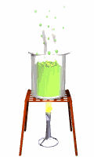
Урок химии
Химики - это те, кто на самом деле знают, как устроен мир
Лайнус Полинг

Slide 2
Разнеси вещества
1 вариант NaOH , HCl , MgSO₄ , CaCO₃ , Ca(OH)₂ , KCl , Fe(OH)₃ , H₂SO₄ , BaCO₃ , HNO₃ |  | 2 вариант HNO₃ , Mg(OH)₂ , K₂SO₄ , FeCO₃ , Zn(OH)₂ , BaCl₂ , Al(OH)₃ , H₂SO₃ , NaCl , HCl
Основания | Кислоты |  | Соли

Slide 3
Основания | Кислоты | Соли
Me^{n+} OH⁻ | H⁺ Ac^{n-} | Me^{n+} Ac^{n-}

Slide 4
твердое
аморфное
кристаллическое
Ионная к. р.
Атомная к.р.
Молекулярная к.р.
Металлическая к.р.

Slide 5
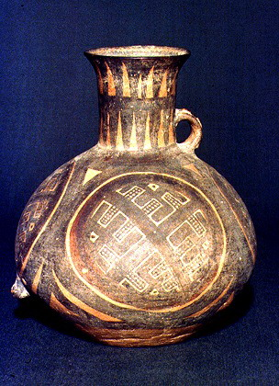
Домашняя задача (мозговой штурм)
Для чего могли применять этот кувшин?

Slide 6
Лабораторный опыт
Прилейте к молоку 1 мл кислоты (HCl)?
Что наблюдается?
Какой вывод можно сделать?

Slide 7
25 ноября
Чистые вещества и смеси
ВОСХОД СОЛНЦА
Загорелась зорька красная
В небе темно-голубом,
Полоса явилась ясная
В своем блеске золотом.
Лучи солнышка высоко
Отразили в небе свет.
И рассыпались далеко
От них новые в ответ.
Лучи ярко-золотые
Осветили землю вдруг.
Небеса уж голубые
Расстилаются вокруг.
Сергей Есенин

Slide 8
Цель урока
1. Дать определения таким понятиям как
Чистое вещество,
Смеси.
2. Научиться отличать смеси и чистые вещества.
3. Разделить смесь путем фильтрования.

Slide 9
Опыт «Песок и соль»
Как доказать, что вещества не вступили в реакцию?
Приведите примеры из жизни.

Slide 10
Работа с учебником с.121 (параграф 23)
Какие бывают смеси?
Неоднородные и однородные
По агрегатному состоянию (Г, Ж, Т)
Мелкие и грубые

Slide 11
Домашняя работа
Дисперсная система
Гель
Золь
Аэрозоль
Эмульсия
Суспензия

Slide 12
Диспе́рсная систе́ма — это смесь, состоящая как минимум из двух веществ (компонентов), которые совершенно или практически не смешиваются друг с другом и не реагируют друг с другом химически.
Фазы можно отделить друг от друга физическим способом (центрифугировать, сепарировать и т. д.).

Slide 13
Работа в тетради
ФАЗЫ Компонентов смеси Чего больше в смеси | Газ | Жидкость | Твердое
Газ | 5 клеток
Жидкость
Твердое
Аэрозоль, эмульсия, суспензия

Slide 14
О каких веществах вы можете рассказать?
Чего больше | Газ | Жидкость | Твердое
Газ | Воздух | Аэрозоли: туман, облако | Аэрозоли (пыли, дымы), порошки
Жидкость | Газовые эмульсии и пены | Эмульсии: нефть, крем, молоко, лимфа | Суспензии и золи: пульпа, ил, взвесь, паста, помада
Твердое | Пористые тела | Капиллярные системы: жидкость в пористых телах, грунт, почва | Твёрдые гетерогенные системы: сплавы (чугун), бетон, композиционные материалы

Slide 15
Состав воздуха
Химический состав
Газ | Обозначение | Процентное содержание
Азот | N₂ | 78.084 %
Кислород | O₂ | 20.9476 %
Аргон | Ar | 0.934 %
Углекислый газ | CO₂ | 0.0314 %
Неон | Ne | 0.001818 %
Метан | CH₄ | 0.0002 %
Гелий | He | 0.000524 %

Slide 16
Видео опыт «Соль и вода»
Какие физические методы применили в лаборатории?

Slide 17
Работа в группах – кто больше?
Предложите методы разделения смесей
Методы химического анализа?
1. Сахар - почва | 3. Пшено - гречка | 5. Бензин - вода
2. Вода – песок | 4. Деревянные опилки и металлическая стружка | 6. Порошок железа и серы

Slide 18
Видео опыт «Взаимодействие железа и серы»
Какими физическими свойствами обладает смесь, а какими индивидуальное вещество?

Slide 19
Чистые вещества (ЧДА)

Slide 20
Лабораторный опыт «Разделение смеси песка и соли фильтрованием»
Прилить воду к смеси песка и соли.
Отфильтровать.
Т Б

Slide 21
Домашнее задание
Читать параграф 23, стр. 121
Найти определения понятий:
Сепарация,
Флотация.
Где в быту применяют методы очистки смесей?

Slide 23
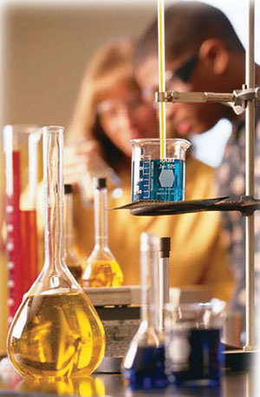
Спасибо за совместную работу!

